Slide 1
Vybraná témata dějin německy mluvících zemí po roce 1945
JMB247, JTB026 Seminář k dějinám NMZ
PhDr. Michal Dimitrov, Ph.D.

Slide 2
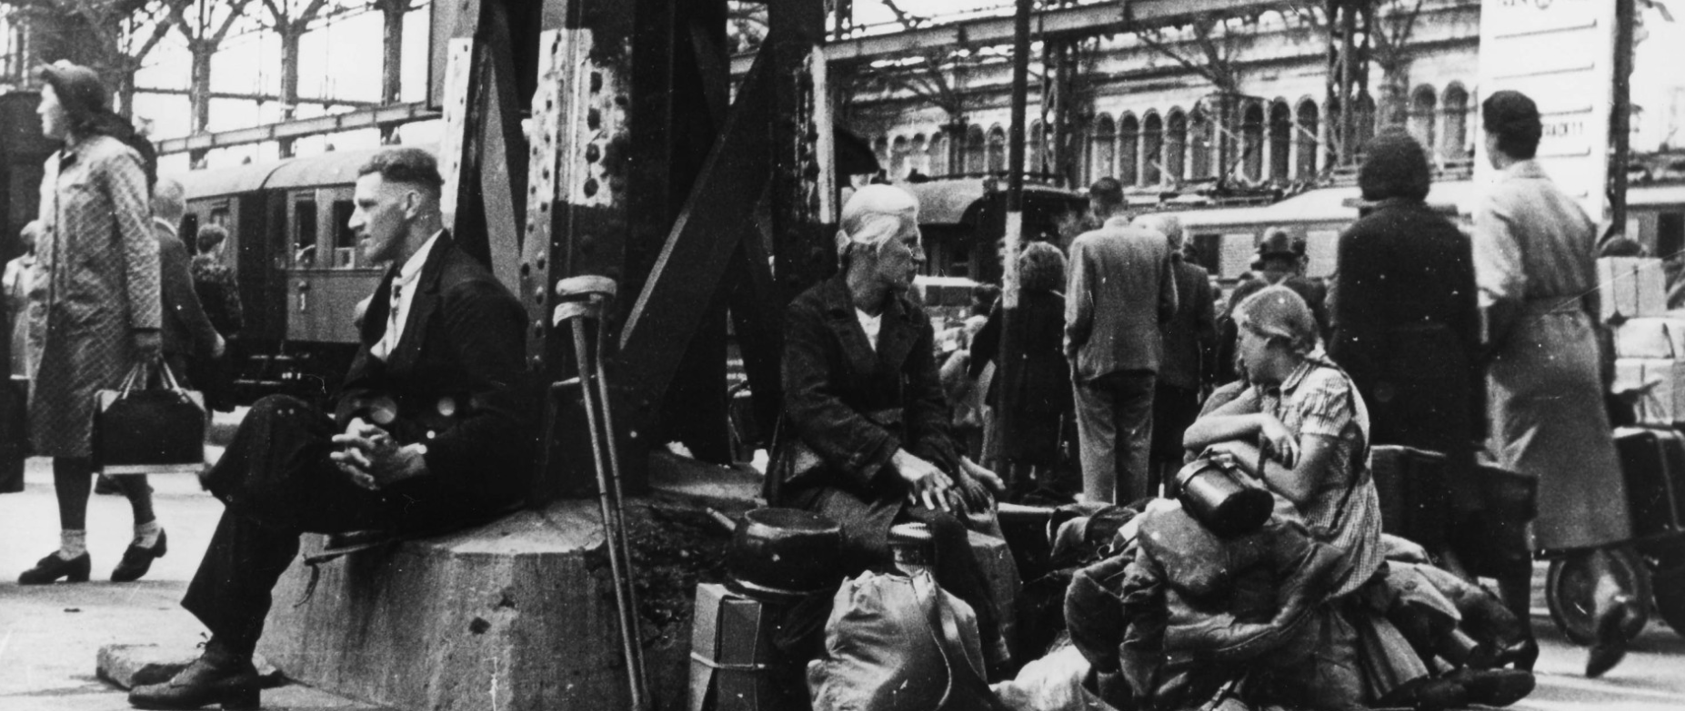
4. seminář – 12. 3. 2024
Integrace německých vyhnanců ze středovýchodní Evropy v SRN a NDR
Notes:
https://www.faz.net/aktuell/politik/vertriebene-nach-1945-ohne-willkommenskultur-14277408.html

Slide 3
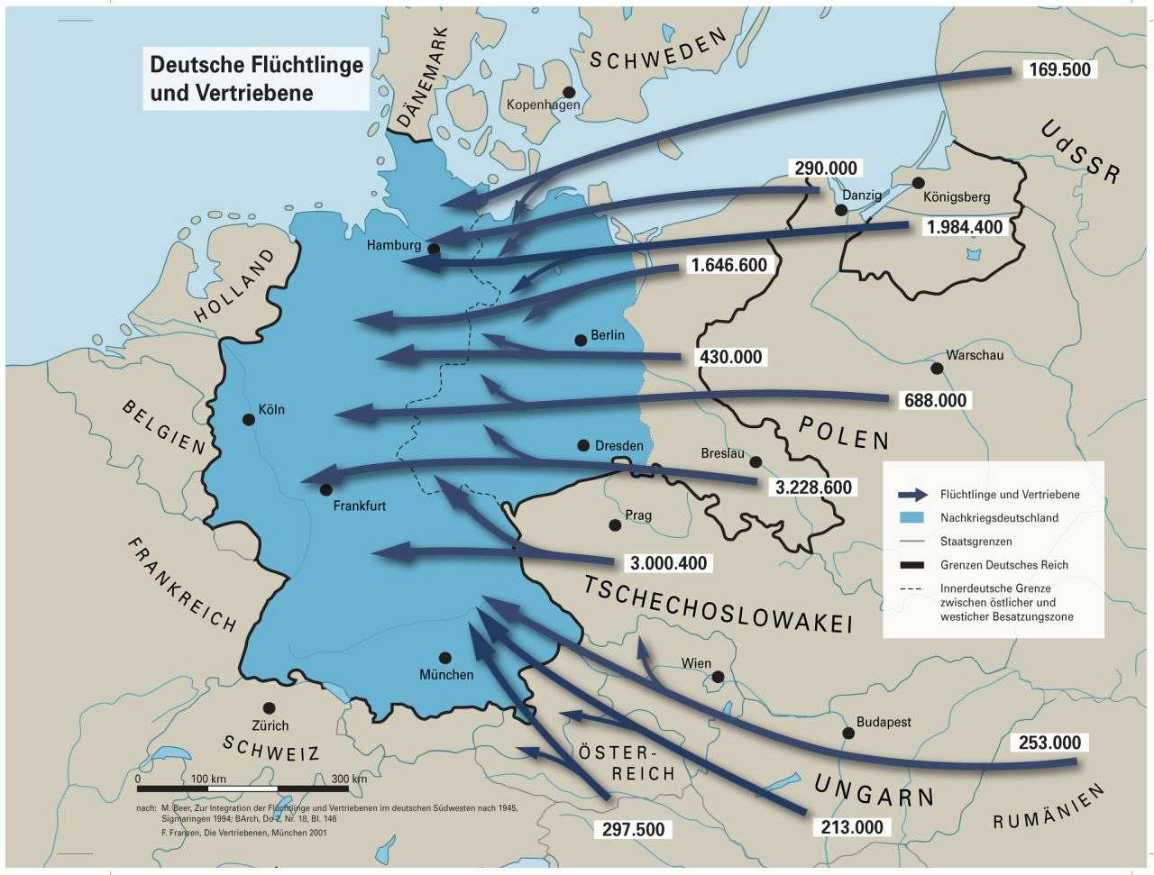
Notes:
https://www.hdg.de/lemo/kapitel/nachkriegsjahre/alltag/flucht-und-vertreibung.html

Slide 4
Program semináře 12. 3. 2024:
Integrace vyhnanců v SRN a NDR
Prezentace: Petra Městecká
2) Kolektivní paměť
Diskuse o textu Rainera Schulze
Sudetoněmecké muzeum a expozice „Naši Němci“
3) Diskuse okolo Centra proti vyhánění
(Zentrum gegen Vertreibungen)

Slide 5
Integrace vyhnanců v SRN a NDR
Prezentace:
Petra Městecká

Slide 6
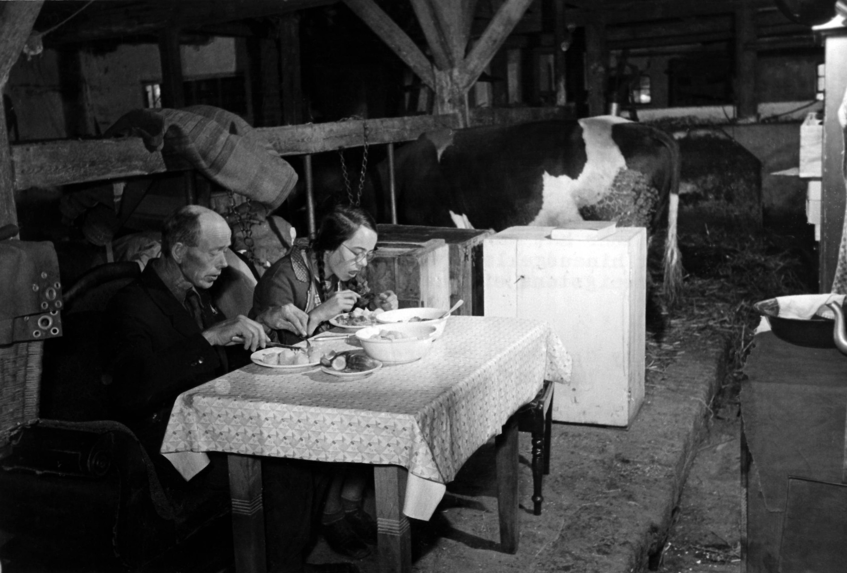
Kdy byl pořízen tento snímek?
Notes:
1950

Slide 7
Odsun, nebo vyhnání?
Flüchtlinge (uprchlíci, utečenci)
Entrechtete (zneprávnění)
(Heimat-)vertriebene (vyhnanci)
Ausgesiedelte, Aussiedler (vysídlenci)
Umsiedler (přesídlenci)
Neubürger (novoobčané)
odsun (Aussiedlung) x vyhnání (Vertreibung)?

Slide 8
Diskuse o textu Rainera Schulze (2)
Jaké argumenty hovoří pro tezi, že integrace vyhnanců a vysídlenců do německé společnosti je „úspěšným příběhem“? Jaké argumenty tuto tezi relativizují?
Lze u cca 13 milionů uprchlíků a vyhnanců vysledovat kolektivní „vyhnanecké“ vědomí? Proč ano / proč ne?
Lze hovořit o tom, že se vyhnanecká otázka stala součástí německé kolektivní paměti? Proč ano / proč ne?
Proč je v německých dějinách významný 8. květen 1985 a jak tato událost zapadá do snahy vyhnanců dostat se do celoněmeckého národního vědomí?
Co kritizuje Günter Grass v novele Jako rak (Im Krebsgang)? Sdílíte jeho obavy? Kdo to je Günter Grass?
Vysvětlete sémantický rozdíl mezi německými slovy Heimat a Zuhause.

Slide 9
Diskuse o textu Rainera Schulze (3)
Vysvětlete rozdíly mezi integrační politikou vůči vysídlencům (vyhnancům) v SRN a NDR v 50. letech – jakým způsobem se tyto integrační politiky odrazily na vyrovnání této skupiny obyvatelstva s nacismem?
Jak se vyhnancům podařilo začlenit do hospodářského, politického a společenského života společnosti v NDR a NSR a jak se to odrazilo a odráží na jejich aktivitě ve Svazu vyhnanců a landsmanšaftech?
Jak text Rainera Schulze změnil/nezměnil Váš pohled na vyhnaneckou otázku ve vztahu k České republice a dalším středoevropským zemím? Považujete požadavky svazu vyhnanců za relevantní?

Slide 10
Diskuse o textu R. Schulze (1)
Individuální a kolektivní paměť
a její interakce s pojmy domov a identita:
„Home, identity and memory are inextricably intertwined. In order to regard a place as home and become a member of the community and experience the emotional security that this entails it is necessary that all people can link their individual memories and experiences to the prevailing narrative. They need to be able to tell and share stories about themselves and their past, and the individual stories have to be accepted and become part of a comprehensive and cohesive narrative or collective historical consciousness.“ (s. 8)

Slide 11
Integrace vyhnanců / vysídlenců v západních okupačních zónách (1)
cíl: stejně jako v SBZ rychlá integrace
snaha proces přesídlení co nejrychleji vyřešit
snaha rozbít případné menšiny jako rušivý faktor
snaha o sociální a hospodářskou stabilizaci
„asimilace“
do roku 1948 zákaz zakládání politických a kulturních organizací, tzv. Koalitionsverbot

Slide 12
Integrace vyhnanců / vysídlenců v západních okupačních zónách (2)
problémy:
většina vyhnanců v hraničních, přechodných táborech, posléze v ubytovnách, sportovních halách, továrnách apod.
„revolta v Dachau“ (1948)
od začátku katastrofální hygienická situace („divoký tábor“), koncentrace
konflikty se starousedlíky - konkurence
protestní demonstrace
ještě v roce 1955 cca 3 000 táborů

Slide 13
Integrace vyhnanců / vysídlenců v západních okupačních zónách (3)
Podíl vyhnanců na obyvatelstvu v zemích (1950) – průměr = 16,5 %
Schleswig-Holstein = 33 %
Niedersachsen = 27,2 %
Bayern = 21,1 %
Nordrhein-Westfalen = 10,1 %
Hamburg = 7,2 %
Bremen = 8,6 %
Berlin (West) = 0,1 %

Slide 14
Integrace vyhnanců / vysídlenců v SRN (1)
rovnoprávní a znevýhodnění
rovnoprávní:
1949 „Němci ve smyslu Základního zákona“
1955 plné německé občanství
znevýhodnění:
žádný majetek
především malá města a venkov
horší bydlení
horší možnost vzdělání pro děti

Slide 15
Integrace vyhnanců / vysídlenců v SRN (2)
„Ministerstvo vyhnanců“ (1949-1969)
„Bundesministerium für Vertriebene, Flüchtlinge und Kriegsgeschädigte“
„Zákon o vyrovnání břemen“ (1952)
týkal se poškozených válkou, vyhnanců, uprchlíků z NDR, poškozených měnovou reformou z roku 1948
140 miliard DM do roku 1969
§ 12 „Vyhnanec“: kdo se před 31. prosincem 1937 nacházel mimo území Německé říše a v důsledku událostí druhé sv. války a vyhnání ztratil své bydliště
„Spolkový zákon záležitostech vyhnanců a uprchlíků“ (1953)

Slide 16
Integrace vyhnanců / vysídlenců v SRN (3)
Úspěšný příběh?
1948 – 90 % vyhnanců se chtělo vrátit
1964 – 23 % vyhnanců se chtělo vrátit
x psychologická zátěž
studie Psychologického institutu v Hamburku (1999), 270 vyhnanců, z toho 205 žen (tehdy děti a dospívající):
82 % hladovělo, 70 % cítilo ohrožení života, více než polovina žen znásilněna; 62 % traumatické syndromy

Slide 17
Integrace vyhnanců / vysídlenců v SRN (4)
Politická organizace vyhnanců
do roku 1948 „Koalitionsverbot“ - zákaz
duben 1949: „Zentralverband vertriebener Deutscher“ (ZdV), od roku 1951 „Bund der vertriebenen Deutschen“ (Svaz vyhnaných Němců)
od roku 1948 zakládání landsmanšaftů
podle místa původu, Verband der Landsmannschaften
vlastní noviny: př. Sudetendeutsche Zeitung
(v roce 1960 náklad 25 000)

Slide 18
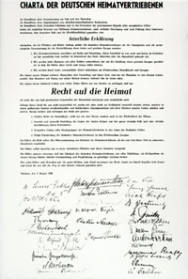
Integrace vyhnanců / vysídlenců v SRN (5)
Charta der deutschen Heimatvertriebenen

Slide 19
Integrace vyhnanců / vysídlenců v SRN (6)
Charta der deutschen Heimatvertriebenen
podepsána mluvčími jednotlivých svazů vyhnanců a landsmanšaftů, 5. srpna 1950
„povinnosti a práva“ uprchlíků a vyhnanců
zřeknutí se pomsty a odplaty za vyhnání, vytvoření jednotné Evropy, účast na znovuvýstavbě Německa a Evropy
uskutečnění „práva na domov“: „Bohem darované základní právo lidstva“
stejná práva jako Němci před zákonem i v každodenním životě, vyrovnání válečných břemen

Slide 20
Integrace vyhnanců / vysídlenců v SRN (7)
Bund der Vertriebenen (1957)
sloučení BvD a VdL = zastřešující svaz
dnes 16 zemských svazů a 21 landsmanšaftů
1957 = 2,8 miliónu členů, dnes 2 milióny
finanční podpora
(§ 96 Bundesvertriebenengesetz)

Slide 21
Integrace vyhnanců / vysídlenců v SRN (8)
Bund der Heimatvertriebenen und Entrechteten, 1950
politická strana, od roku 1952 Gesamtdeutscher Block/BHE
1950 zemské volby v Šlesvicku-Holštýnsku= 23,4 %
1953 volby do Spolkového sněmu = 5,9 %
1,6 miliónů hlasů
1957 volby do Spolkového sněmu = 4,6 %
1961 volby do Spolk. sněmu (GE) = 2,8 %
řada členů dříve NSDAP

Slide 22
Sudetendeutscher Tag 1963
Notes:
https://www.faz.net/aktuell/politik/vertriebene-nach-1945-ohne-willkommenskultur-14277408.html

Slide 23
Integrace vyhnanců / vysídlenců v SRN (9)
Sudetendeutsche Landsmannschaft
speciální vztah k Bavorsku: od roku 1962 sudetští Němci uznáno jako „čtvrtý bavorský kmen“ (Starobavoři, Frankové, Švábové)
blízko k bavorské CSU (resp. CDU)
Benešovy dekrety a vstup ČR do EU
CSU i CDU podporovaly snahu sudetských Němců o zrušení Benešových dekretů
rozhodnutí EU-parlamentu z 15. dubna 1999
zpráva J. Froweina EU-parlamentu 2002 – Benešovy dekrety nejsou v rozporu s legislativou EU-15

Slide 24
Vyhnanci a vysídlenci v sovětské okupační zóně (1)
SBZ (Sowjetische Besatzungszone)
„první adresa“ v prvních poválečných letech
cca 12 miliónů vyhnanců a vysídlenců v roce 1950 v SRN, NDR a Rakousku
cca 8,1 miliónu v SRN = cca 16 % obyvatelstva
cca 3,3 miliónu v NDR = cca 21,3 %
Mecklenburg-Vorpommern = 922 088 (43,3 %)
Brandenburg = 655 466 (24,8 %)
Sachsen-Anhalt = 1 051 024 (24,4 %)
Thüringen = 685 913 (23 %)
Sachsen = 997 798 (17,2 %)

Slide 25
Vyhnanci a vysídlenci v sovětské okupační zóně (2)
sovětský integrační koncept:
bydlení a práce
max. 3 týdny v táborech, pak přesídlení
data z roku 1950 (možné zkreslení):
93 % „přesídlenců“ v bytech
6,4 % v ubytovnách
0,6 % v nouzových bytech
velký úspěch x přejmenování táborů v sídliště

Slide 26
Vyhnanci a vysídlenci v sovětské okupační zóně (3)
Protokol prvního zasedání Ústřední správy pro německé přesídlence z 25. 9. 1945:
„Označením „Umsiedler“ se chceme vyhnout výrazu, že pečujeme o uprchlíky a navrátilce domů, nýbrž že chceme lidi, kteří přicházejí z východu a později z Maďarska a Jugoslávie atd., k nám přesídlit.“

Slide 27
Vyhnanci a vysídlenci v sovětské okupační zóně (4)
politicko-ideologická práce:
tři kategorie vyhnanců:
spolehliví = komunisté, antifašisté
indiferentní = třeba na nich ideologicky pracovat
reakcionáři
plošné zákazy:
žádné landsmanšafty, spolky, sjezdy
žádné písničky z vyhnaneckých území v rádiu
od roku 1947 měsíčník „Die neue Heimat“

Slide 28
Vyhnanci a vysídlenci v NDR (1)
„Zákon k dalšímu zlepšení postavení bývalých přesídlenců“ (1950)
bezúročné půjčky, dočasné snížení daní, 1953 konec
sejde z očí, sejde z mysli?
zrušení úřadů pro „přesídlence“
zastavení zvláštních programů pro jejich integraci
žádné zájmové svazy a spolky
policejní sledování těch vyhnanců, kteří by chtěli zastupovat zájmy své skupiny
konec roku 1950: rozpuštění posledních tajných setkání vyhnanců
v kultuře žádné poukazy na „východní území“

Slide 29
Vyhnanci a vysídlenci v NDR (2)
mezinárodní smlouvy z června 1950:
Varšavská deklarace, Pražská deklarace, Budapešťská deklarace
Zhořelecká dohoda (uznání hranice Odra-Nisa)
Pražská deklarace:
„Oba naše státy nemají žádné územní a hraniční nároky a jejich vlády výslovně zdůrazňují, že provedené přesídlení Němců z Československé republiky je nezměnitelné, oprávněné a konečné.“

Slide 30
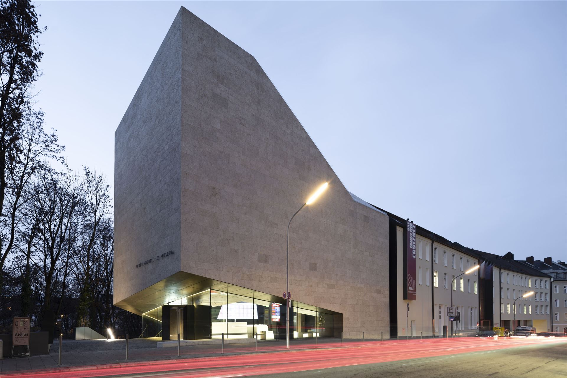
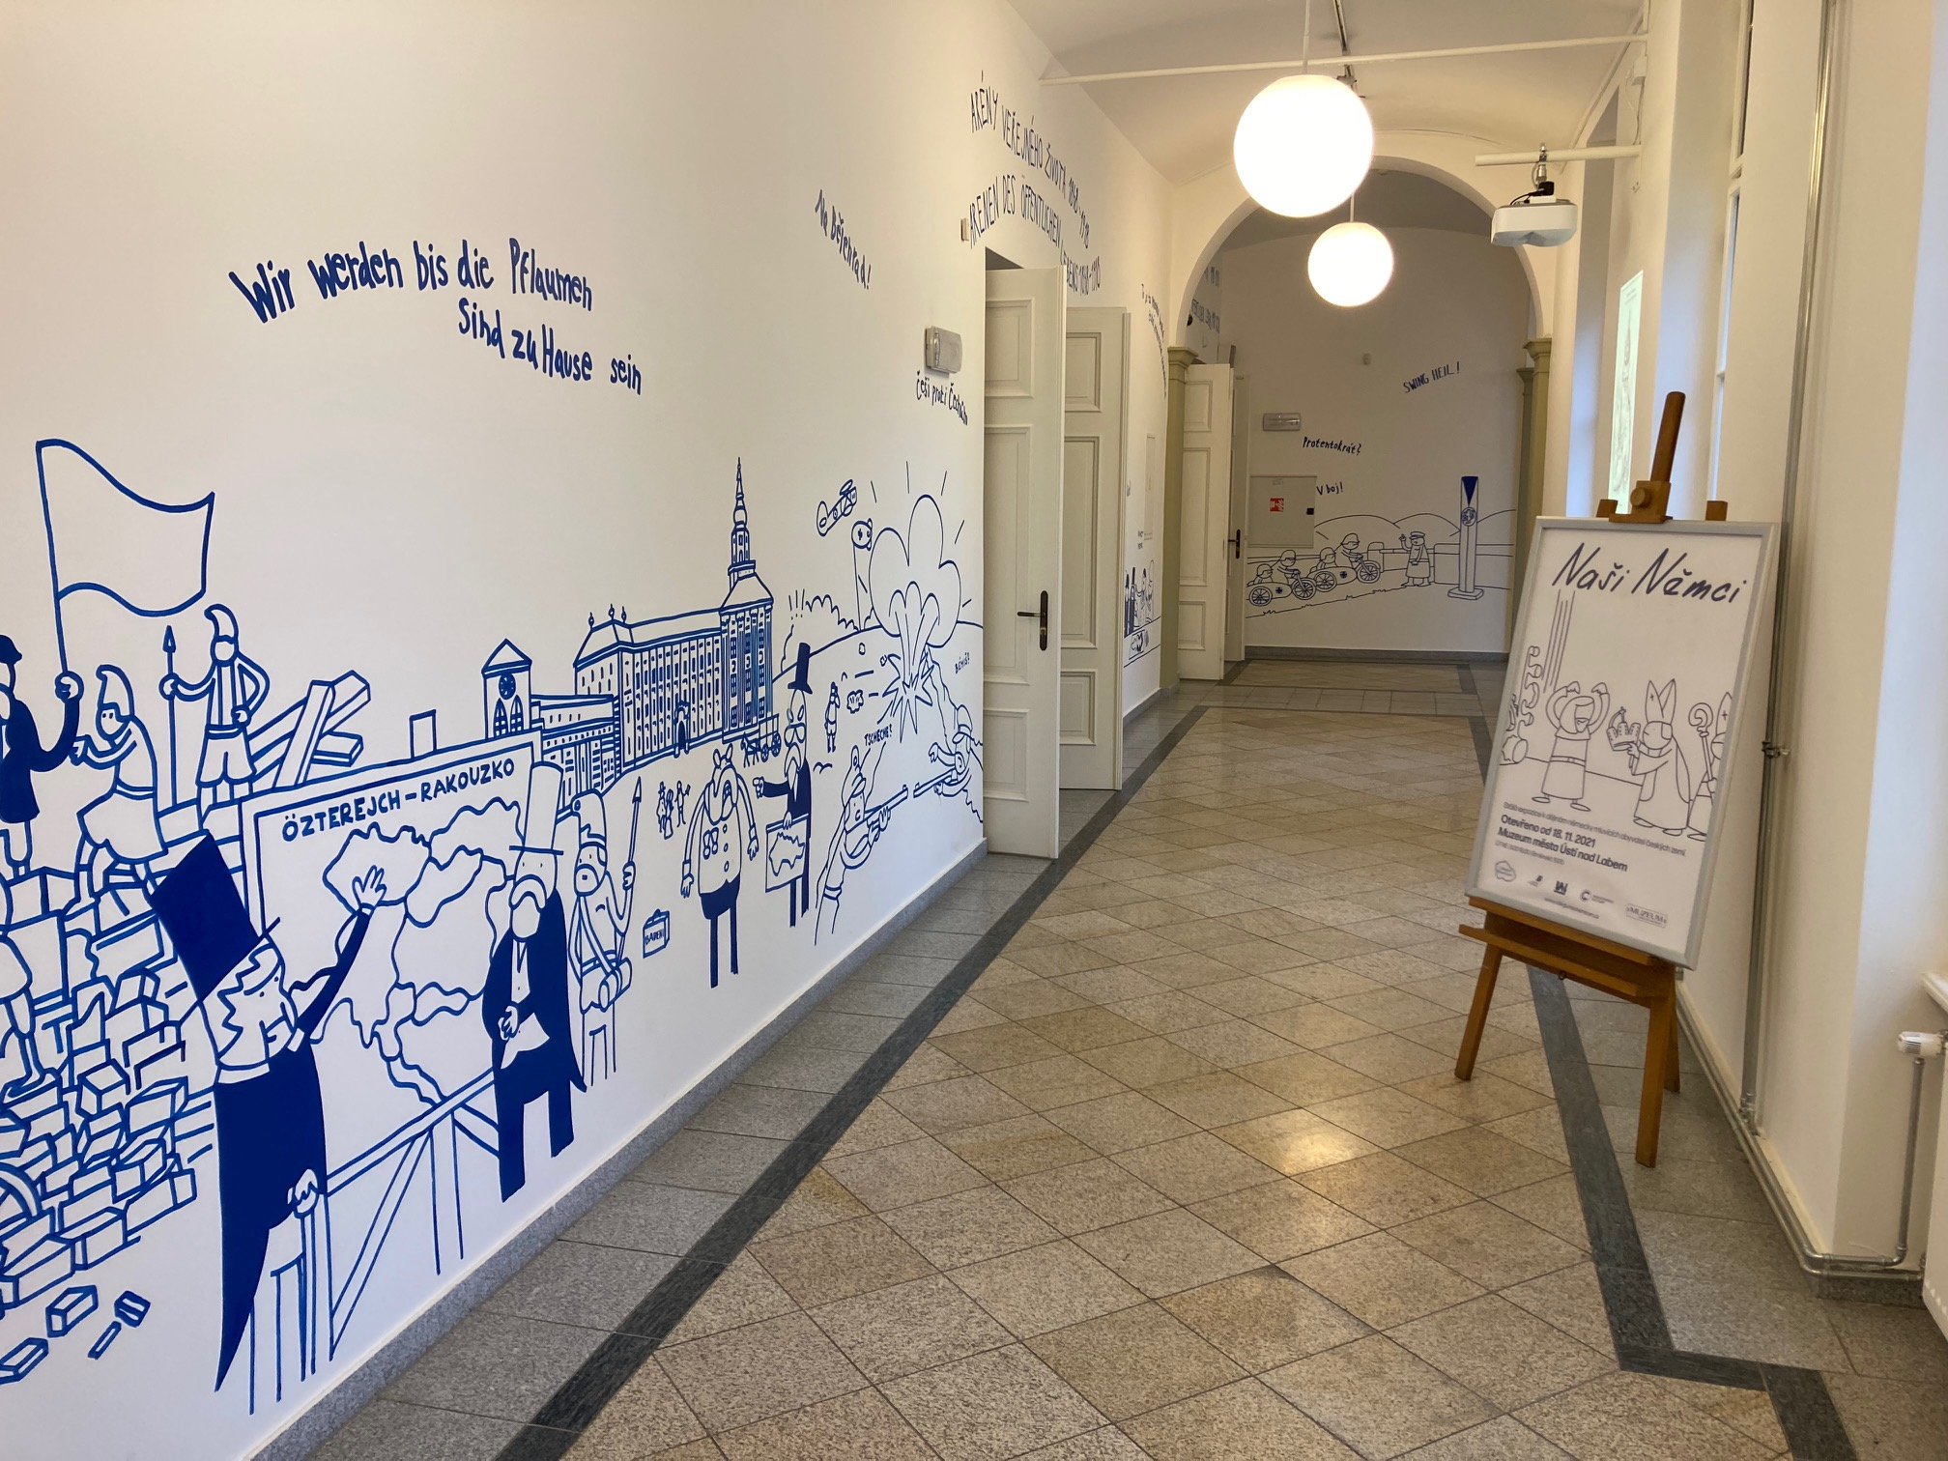
Kolektivní paměť – muzea/expozice v Mnichově a Ústí nad Labem
Mnichov – Sudetendeutsches Museum, otevřeno 12. října 2020
Ústí nad Labem – expozice „Naši Němci“, otevřena 18. listopadu 2021

Slide 31
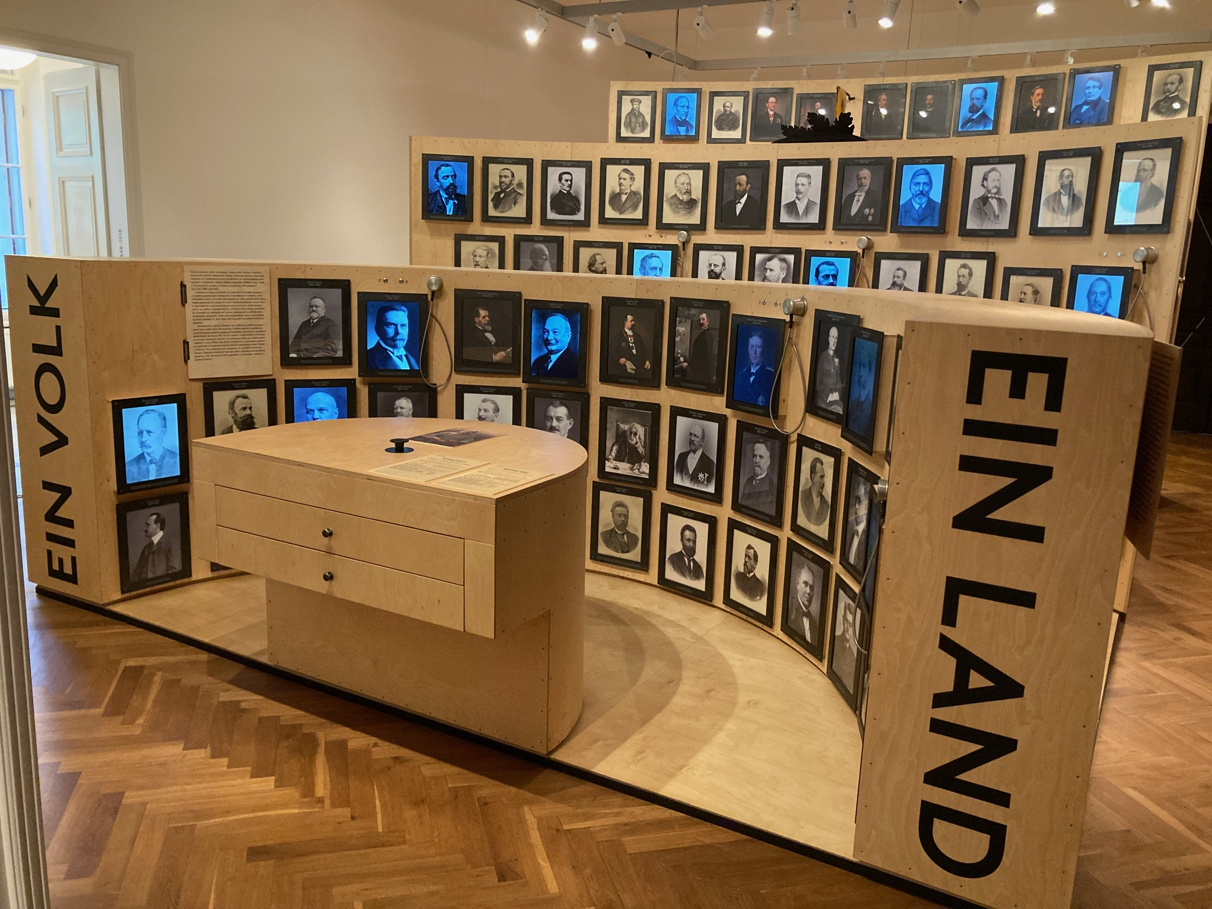
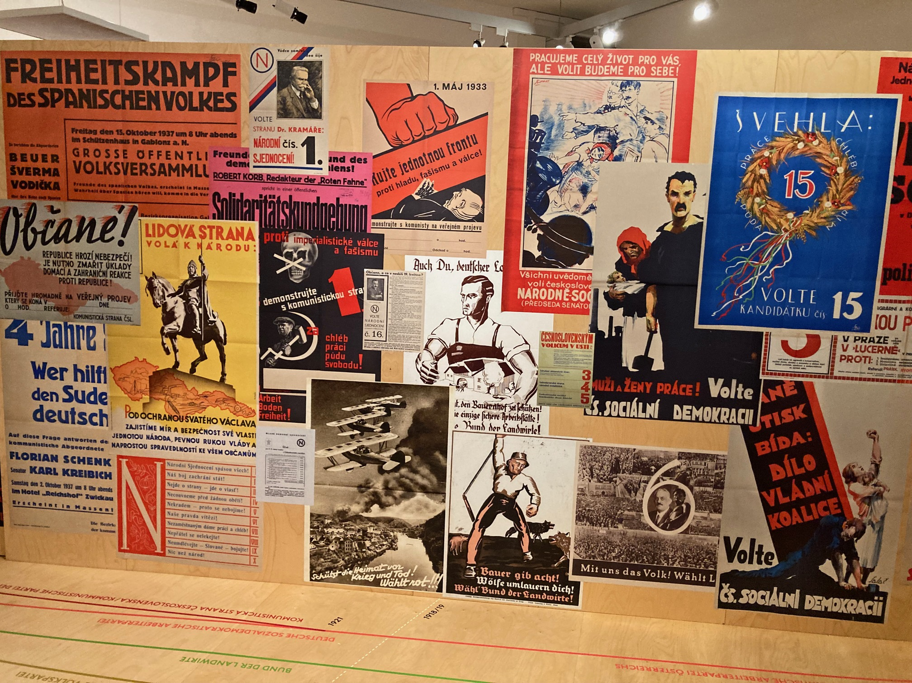
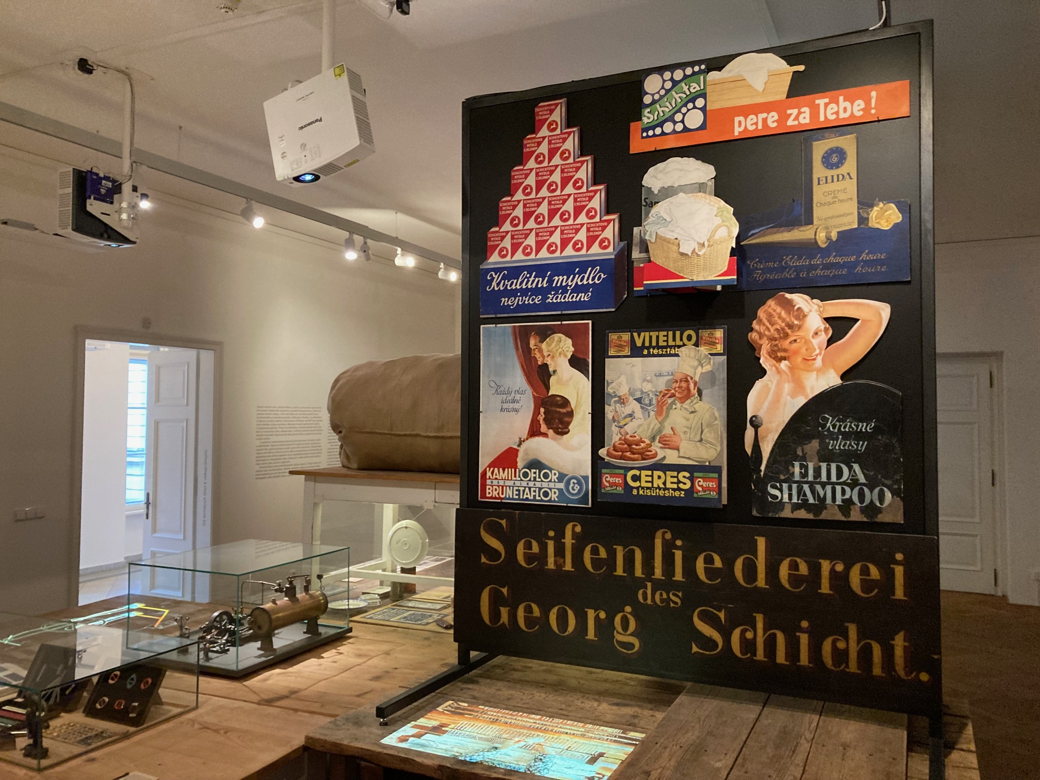
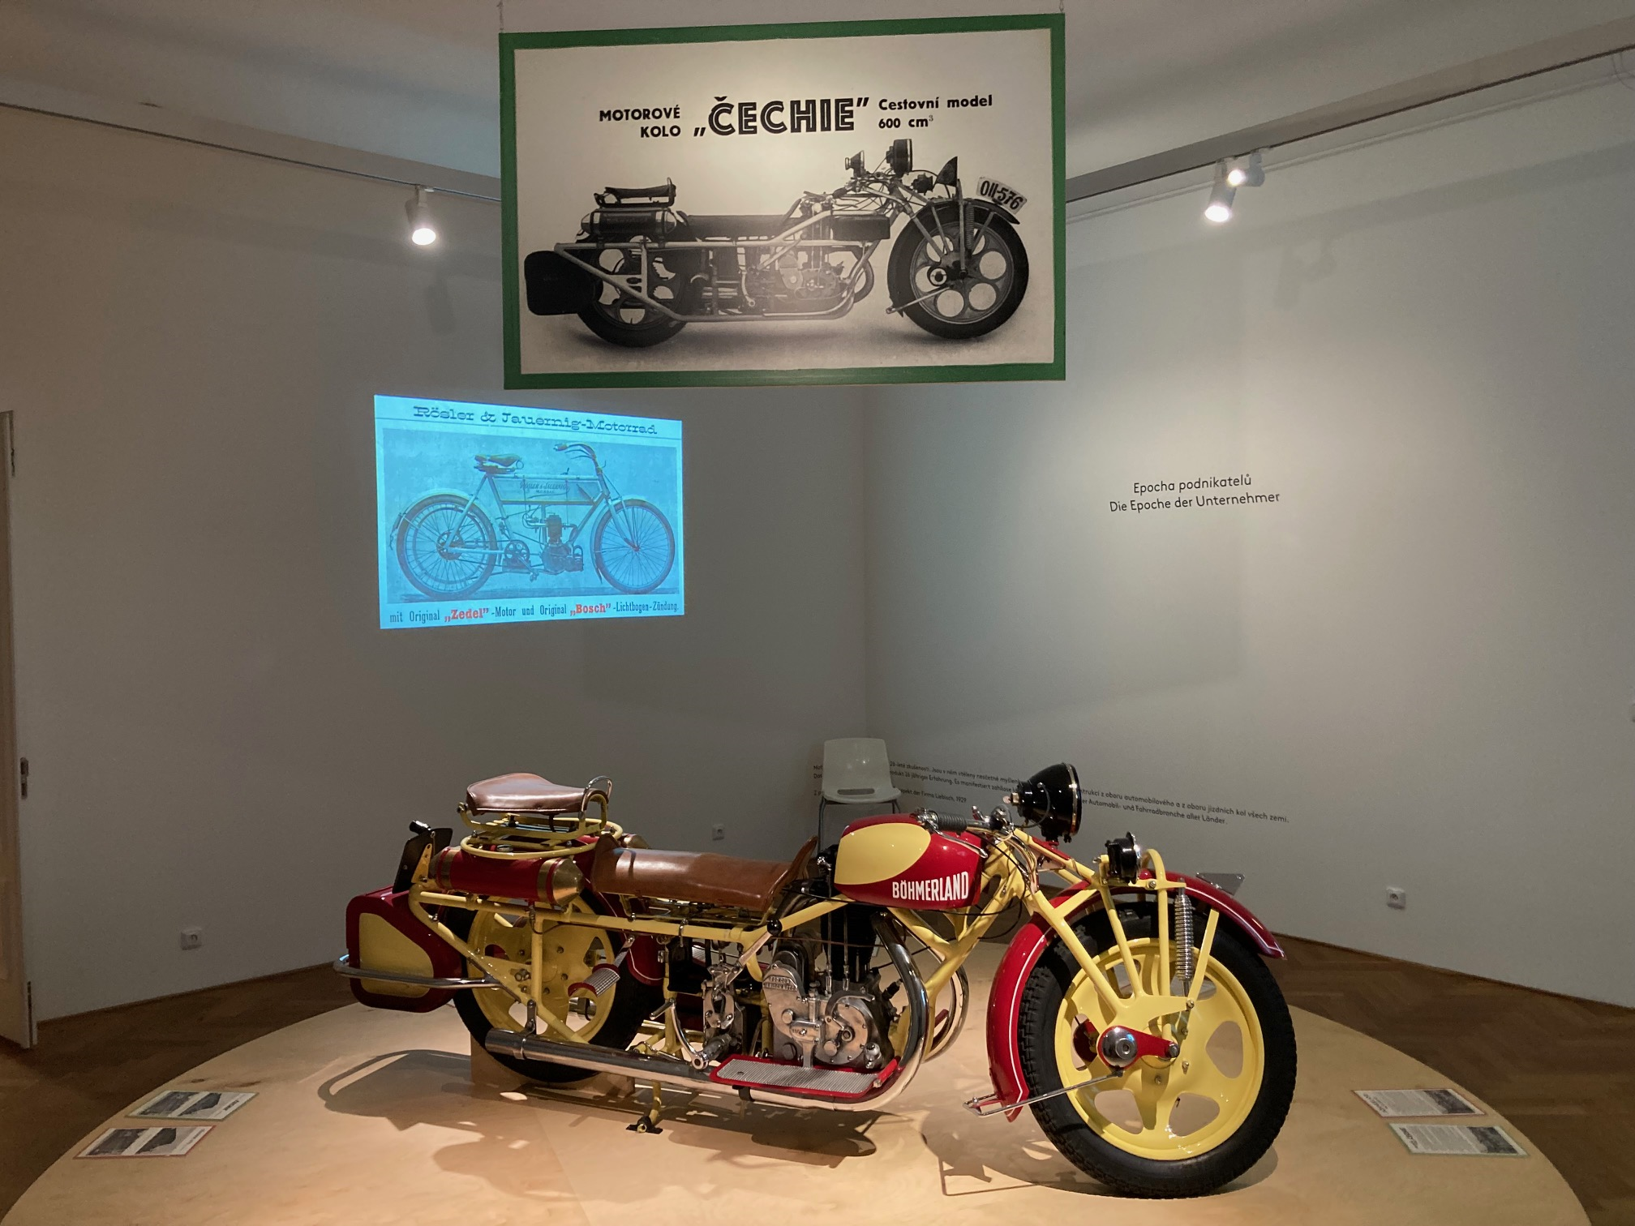
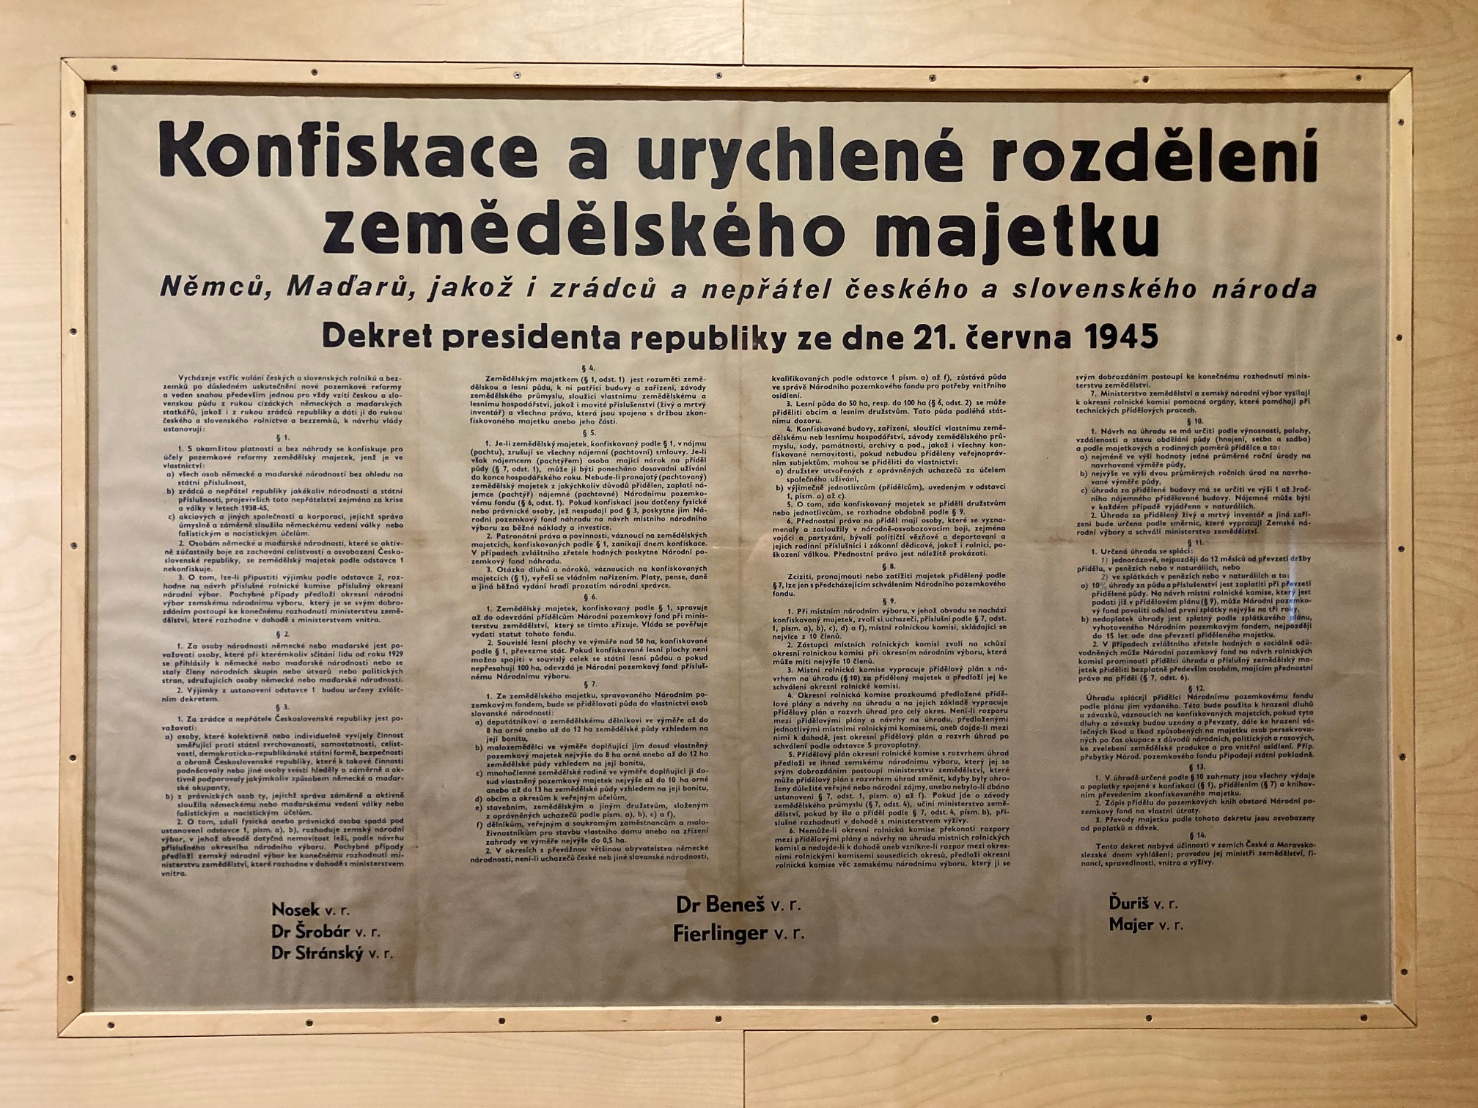
„Naši Němci“ v Ústí nad Labem

Slide 32
Centrum proti vyhánění
Proč byl projekt Centra proti vyhánění v Berlíně od počátku vnímán kontroverzně? Na základě jakých argumentů?
https://www.z-g-v.de/zgv/unsere-stiftung/chronik/
Z jakých zemí byli Němci vyháněni?
Jaké další nucené přesuny obyvatel na základě jejich etnické příslušnosti ve 20. a 21. století znáte?
https://www.z-g-v.de/zgv/fakten-und-hintergruende/vertreibungen-anderer-europaeischer-voelker/

Slide 33
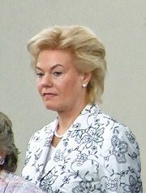
Erika Steinbachová, Svaz vyhnanců a Centrum proti vyhánění (1)
Erika Steinbachová (*1943 v dnešním Polsku)
poslankyně Bundestagu za CDU (1990-2017)
předsedkyně Svazu vyhnanců (1998-2014)
(Bund der Vertriebenen)
proti uznání hranice Odra-Nisa (1991)
„Nemohu hlasovat pro smlouvu, která od
naší země odděluje část našeho domova.“
Centrum proti vyhánění
nadace „Útěk, vyhnání, smíření“
předsedkyně Desiderius-Erasmus-Stiftung (od 2018, nadace blízká AfD)

Slide 34
Erika Steinbachová, Svaz vyhnanců a Centrum proti vyhánění (2)
Článek v rámci přípravy na seminář:
„Steinbachová: tolik jste netrpěli, Klaus by měl promluvit k sudetským Němcům“. In http://zahranicni.ihned.cz/c1-41233000-steinbachova-tolik-jste-netrpeli-klaus-by-mel-promluvit-k-sudetskym-nemcum (11. 3.2010)
„Vyhnanci v drtivé většině nemají potřebu říci si zpět o svůj majetek.“
"Musíme konstatovat, že se s Československem zacházelo jinak než s Polskem. K Čechům se Hitler nechoval výrazně odlišněji než ke svým spoluobčanům v Německé říši…“

Slide 35
Centrum proti vyhánění (1)
instituce, která odsuzuje vysídlování a genocidu jako politický nástroj
cíle:
muzeum vysídlení Němců (dokumentační centrum)
rozšiřování povědomí o poválečné integraci Němců
upozornění na další vysídlení a genocidy v Evropě
cena Franze Werfela
založeno 6. září 2000 Svazem vyhnanců (Erika Steinbach, Peter Glotz)
zastřešující organizace hájící zájmy spolků po 2.sv.v. odsunutých Němců

Slide 36
Centrum proti vyhánění (2)
Postoj německé vlády
2002: německá vláda souhlasí s myšlenkou Zentrum gegen Vertreibungen, ale účastnit by se měly další evropské země
v roce 2008 založena státní instituce s agendou podobnou ZgV - Sichtbares Zeichen (Viditelné znamení)
nadace Flucht, Vetreibung, Versöhnung (Útěk, vyhnání, usmíření ), pod Deutsches Historisches Museum
Kontroverze
kritika ZgV hlavně z Polska a České republiky, ale též kritika spolkové nadace
alternativní návrh: Evropské centrum proti vyhánění

Slide 37
Centrum proti vyhánění (3)
Podpora:
připomenutí minulých tragédií a kritická diskuse nad nimi
dokumentační centrum – středisko vědeckého výzkumu
snaha předejít dalším vysídlením
osobnosti, které zaručují celoevropský přesah
putovní výstavy: jako první Erzwungene Wege (2006)
Kritika:
hrozba dekontextualizace minulosti, relativizace příčin a následků
nevhodnost umístění památníku v Berlíně (přílišné zaměření na Němce)
kontroverzní osobnosti
německé Centrum zastupuje i další národy – bez jejich pověření
pojem „etnická čistka“

Slide 38
Erika Steinbachová, Svaz vyhnanců a Centrum proti vyhánění (4)
Kontroverze 2010:
„Steinbachová: tolik jste netrpěli, Klaus by měl promluvit k sudetským Němcům“. In http://zahranicni.ihned.cz/c1-41233000-steinbachova-tolik-jste-netrpeli-klaus-by-mel-promluvit-k-sudetskym-nemcum (11. 3.2010)
„Vyhnanci v drtivé většině nemají potřebu říci si zpět o svůj majetek.“
"Musíme konstatovat, že se s Československem zacházelo jinak než s Polskem. K Čechům se Hitler nechoval výrazně odlišněji než ke svým spoluobčanům v Německé říši…“

Slide 39
Stiftung Flucht, Vertreibung,Versöhnung
Nadace Útěk, vyhnání, smíření
zřízena německou vládou v roce 2008
cíl: dokumentační centrum nucených migrací (20. století), stálá výstava, knihovna, archiv svědectví, zvláštní výstavy
datum otevření: léto 2021 (vstup zdarma)
sídlo: Berlín-Kreuzberg (bývalou vládou)
https://www.flucht-vertreibung-versoehnung.de/

Slide 40
Seminář 19. 3. 2024
Téma:
Na cestě za občanskou společností: „Aféra Spiegel“
Text:
von Hodenberg, Christina: Mass Media and the Generation of Conflict: West Germany’s Long Sixties and the Formation of a Critical Public Sphere. In Contemporary European History, 15, 3 (2006), pp. 367-395.
Prezentace:
Daniil Sidorov

Slide 41
Rozdělení referátů (1)
1) Úvodní hodina; Rakousko: oběť, nebo viník druhé světové války? 1/2 (20. 2. 2024)
2) Rakousko: oběť, nebo viník druhé světové války? 2/2 (27. 2. 2024)
Prezentace: Jakub Talaš
3) Němci jako oběti druhé světové války? (5. 3. 2024)
Prezentace: Adam Klečka
4) Integrace vyhnanců v SRN a NDR a kolektivní paměť (12. 3. 2024)
Prezentace: Petra Městecká
5) Na cestě za občanskou společností: střet politiky a médií na příkladu „Aféry Spiegel“ (19. 3. 2024)
Prezentace: Daniil Sidorov
6) Německý podzim: levicový terorismus Rote Armee Fraktion a jeho současná reflexe (26. 3. 2024)
Prezentace: Jiří Virág
7) Hospodářské a sociální důsledky (znovu)sjednocení Německa (2. 4. 2024)
Prezentace: Michael Klobucký

Slide 42
Rozdělení referátů (2)
8) Přistěhovalecké země proti své vůli – imigrace do NMZ po roce 1949 (9. 4. 2024)
Prezentace: Petr Kozel
9) Integrace imigrantů jako klíčové téma pro budoucnost: příklady Berlín a Vídeň (16. 4. 2024)
Prezentace: Lucie Váňová
10) Dlouhý stín populismu v Rakousku – od Haiderovi ke Strachemu a dál? (23. 4. 2024)
Prezentace: Adam Vyhnálek
11) Migrační krize v Německu (30. 4. 2024)
Prezentace: Emma Kodyšová
12) Německy mluvící země, energetika a bezpečnostní politika; zhodnocení semináře; zhodnocení semináře (7. 5. 2024)
Prezentace: -
13) (14. 5. 2024) – rektorský den – výuka odpadá!

